Slide 1
Телемедфорум 2023/Цифровая медицина
IX отраслевой форум по телемедицине, цифровизации здравоохранения и инвестициям в медицину.
Москва, технопарк «Сколково». 01.12.23 г.
Образовательная сессия «Барьеры входа и тенденции развития цифровых интерактивных продуктов»
Цифровые продукты для формирования профессиональных компетенций врачей в области искусственного интеллекта в Сеченовском Университете

Slide 2
Подготовка кадров для цифрового здравоохранения (пользователи, организаторы, разработчики)
Специалитет
EHealth и ИТ
Обработка медицинских данных
Медицинские специалисты
Школа мастерства
Разработчик ЦМС
Информационные системы и технологии
Специалисты не медицинских специальностей
Магистратура
DevOps в медицине
ИИ в гуманитарной среде
ИТ-специалисты
Бакалавриат (специалитет)
Разработка VR/AR приложений
Специалист по цифровой трансформации
Цифровая кафедра
Специалист по цифровой трансформации
Диссертационный совет
Аспирантура

Slide 3
Sechenov-DataMed.AI

Slide 4
Sechenov AutoML
Sechenov Machine Learning
Change Healthcare

Slide 5
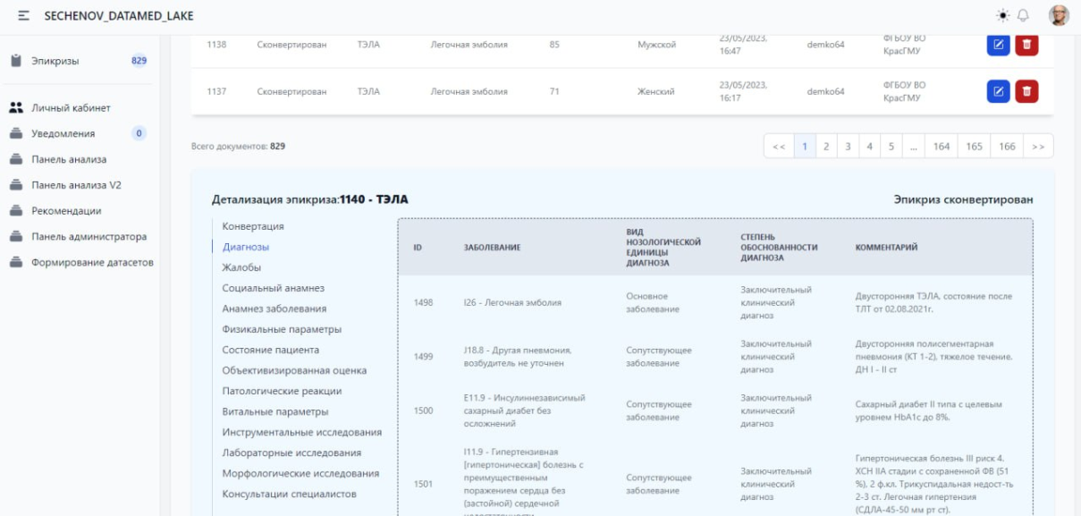
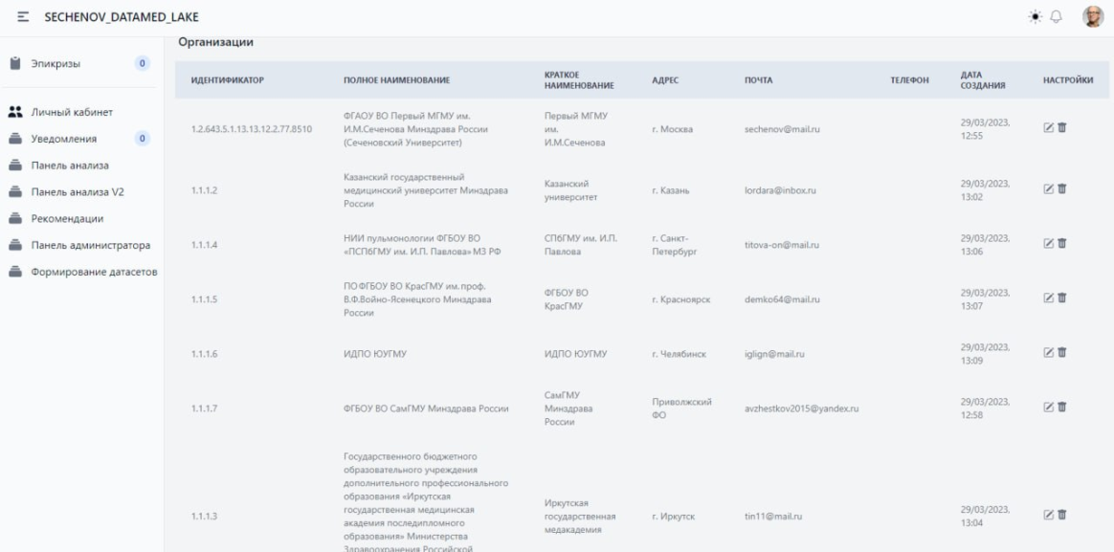
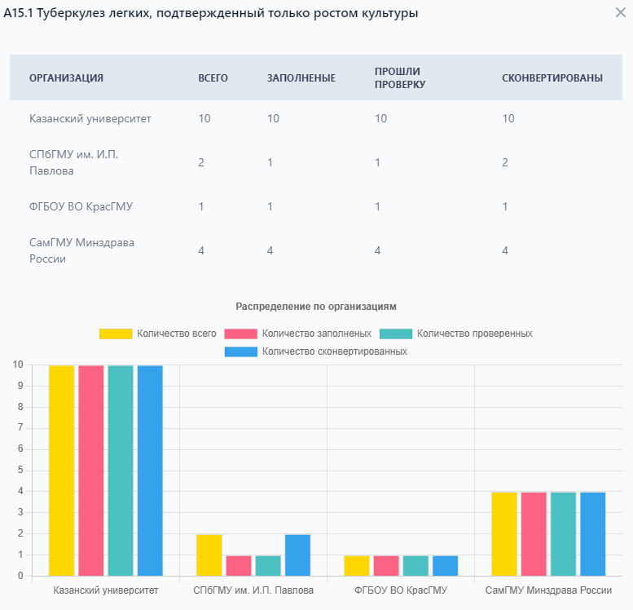
Sechenov DataLake: Возможности автоматизированной распределенной системы
Авторизованный WEB-интерфейс доступа к системе
Распределенный ввод данных
Контроль изменений
Просмотр данных, развитая система запросов
Статистика данных
Асинхронный HELPDESK посредством уведомлений и сообщений

Slide 6
Цифровые продукты для формирования профессиональных компетенций врачей в области искусственного интеллекта в Сеченовском Университете

